Slide 1









HTML & CSS
LIST

Slide 2





Pendahuluan
Jika kalian akan menulis list di dalam website kalian, kalian tidak perlu untuk menggunakan tag <br> lalu diikuti simbol list. Kalian bisa menggunakan list html untuk melakukan itu.
Kegunaan list tidak hanya sampai di situ saja, tapi bisa juga untuk hal lain seperti membuat navbar dsb.

Slide 3
Elemen List di HTML
HTML sudah menyediakan elemen untuk membuat list. Ada tiga macam jenis list yang bisa dibuat di HTML:
Ordered List adalah list yang terurut;
Unordered List adalah list yang tak terurut;
dan Descriptiona List adalah list yang berisi definisi.

Slide 4


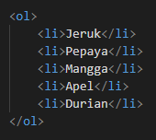
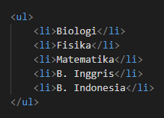
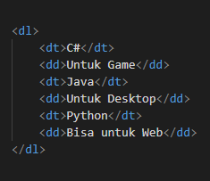

Element List HTML
Ordered List
Unordered List
Description List

Slide 5


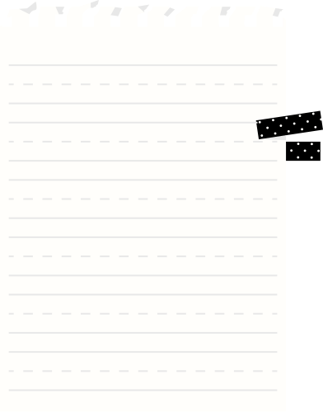
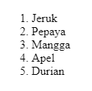
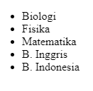
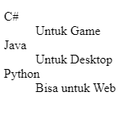
Elemen List HTML
1
2
3
Ordered List
Unordered List
Description List

Slide 6




Penjelasan

Slide 7




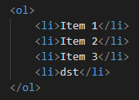



Ordered List
Ordered list adalah list yang memiliki simbol ordered atau menggunakan nomor urut dalam penulisan list nya. Ordered list menggunakan tag <ol>. Lalu di dalamnya diisi dengan item-item menggunakan tag <li>

Slide 8
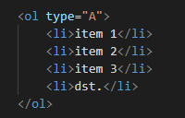
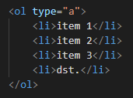
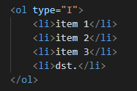
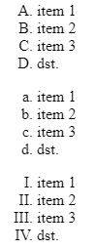
Ordered List
Selain menggunakan nomor, ordered list juga bisa menggunakan huruf dan angka romawi. Untuk mengubahnya dapat menggunakan atribut pada elemen <ol>, yakni type=”A”, type=”a” dan type=”I”

Slide 9
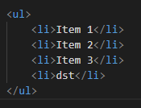
Unordered List
Unordered list merupakan list yang menggunakan simbol ● dalam penulisan listnya. Unordered list mengggunakan tag <ul> dalam penulisannya dan untuk menuliskan item-item di dalamnya menggunakan tag <li>

Slide 10
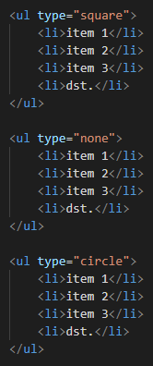
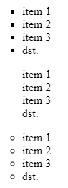
Unordered List
Unordered list juga memiliki beberapa elemen untuk mengubah jenis listnya. Elemen yang dapat digunakan antara lain: square, disc (default). none dan circle.

Slide 11
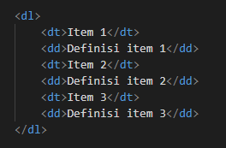
Description List
Description List adalah list yang berisi deksripsi atau penjelasan dari sesuatu.
Ada tiga tag yang digunakan untuk membuat description list:
<dl> (description list) tag untuk memulai description list;
<dt> (description term) tag untuk membuat kata yang akan dideskripsikan;
<dd> (description description) tag untuk membuat penjelasan dari kata.

Slide 12

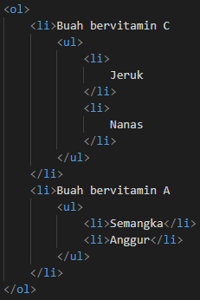
Nested List
Nested list bisa disebut juga dengan list di dalam list. Kalian bisa menggabungkan dua jenis list yang sama atau yang berbeda. Penulisannya adalah seperti pada gambar di samping.
Di samping ini adalah contoh penggunaan unordered list di dalam ordered list. Penutupan tag ordered list harus berada di paling akhir. Ingat konsep ibu makan ubi

Slide 13


THANK YOU

